Slide 1
CS20SI
Lec4. Structure your TensorFlow model
2017.07.17
장예훈

Slide 2
들어가기 전에…
- 지난 lecture에서 화재와 도난사고의 상관 관계를 예측한 Linear Regression Model과
MNIST를 이용한 Logistic Regression Model을 살펴봄
- 우리는 위의 Model을 작성하였던 방법과 같은 방법으로도 조금 더 복잡한 Model을 작성 할 수 있음
→ 자세한 Planning이 필요
그렇지 않으면, Code가 messy해지고, debug하기도 어려움
- 이번 Lecture에서는 Model을 보다 효율적인 구성으로 작성하는 방법을 소개
- 예시 모델은 word2vec을 사용

Slide 3
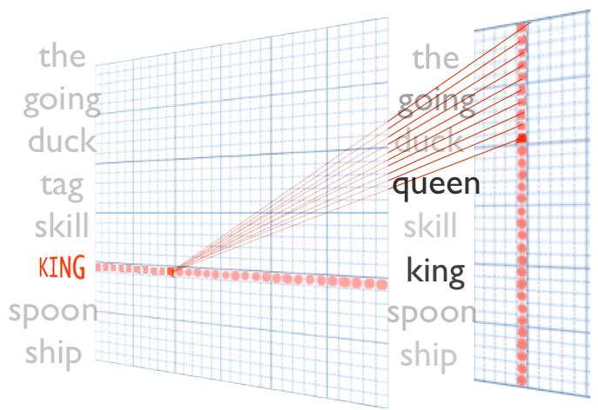
Word2vec ?
word2vec : 구글의 연구원인 Tomas Mikolov와 Kai Chen, Greg Corrado, Jeffrey Dean의 논문인 "Efficient Estimation of Word Representations in Vector Space (벡터 공간상에서 단어 의미의 효율적인 추정)"에서 제안된 방법을 구현한 알고리즘
단어의 의미를 벡터형태로 표현하는 기법
▷ 각 단어를 200차원 정도의 공간에 표현
두 단어 간의 거리는 관계성을, 방향은 문맥상의 의미를 내포
기존의 모델(NNLM, RNNLM)보다 계산량을 엄청나게 줄여서
기존의 방법에 비해 몇 배 이상 빠른 학습을 가능케 함
가장 많이 사용하는 Word Embedding Model

Slide 4
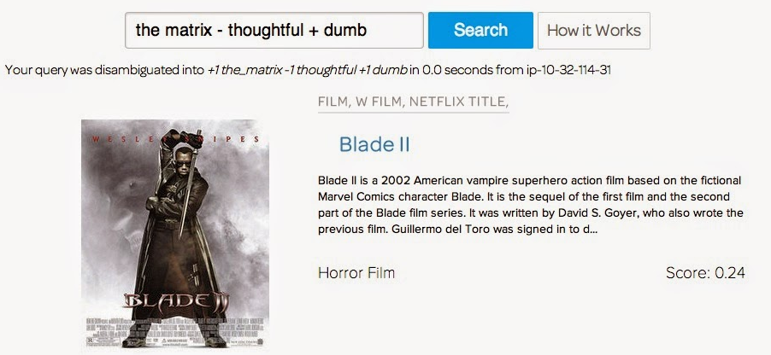
Word2vec의 예시
thisplusthat.me : 데이터 과학자 Christopher Moody가
만든 word2vec을 이용한 검색엔진 형태의 질의응답 사이트
France - Paris + Seoul = Korea
King – Men + Women = Queen
Basketball – Michael Jordan + Golf = Tiger Woods
cf ) 한국어 버전 : http://w.elnn.kr/search/

Slide 5
Word2vec의 동작원리
Concept “같은 맥락을 지닌 단어는 가까운 의미를 지니고 있다.”
텍스트 문서를 통해 학습을 진행
한 단어에 대해 근처(전후 5~10 단어 정도)에 출현하는 다른 단어들을 관련 단어로서 뉴럴넷에 학습
연관된 의미의 단어들은 문서상에서 가까운 곳에 출현할 가능성이 높음
→ 학습을 반복해 나가면 두 단어는 점차 가까운 벡터를 지니게 됨

Slide 6
Word2vec Model
CBOW(Continuous Bag-of-Words) : Center Word를 예측함
The Quick Brown Fox Jumps
Context word
Center word
Context word
CBOW | Skip Gram
Context word로 Center word를 예측 ex) Input : ‘The’, ‘Quick’, ‘Fox’, ‘Jumps’ → Output : ‘Brown’ 전체 상황을 보고 예측 보다 매끄러우며, 적은 Data에서 유용 | Center word로 Context word를 예측 ex) Input : ‘Brown’ → Output :‘The’, ‘Quick’, ‘Fox’, ‘Jumps’ Context – Target 쌍을 취급 큰 Data에서 유용

Slide 7
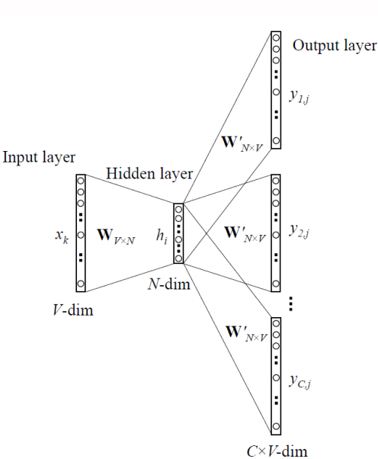
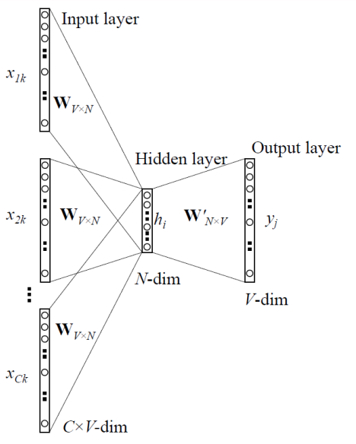
Word2vec Model
CBOW
Skip-Gram

Slide 8
Complexity Reduction
Word2vec의 두 모델의 많은 학습량 (영어 단어의 총 개수는 백만 개 이상)
Output Layer에서 각 단어에 대해 전부 softmax 계산 후 normalization을 해야 함
방지책 : Hierarchical Softmax, Negative Sampling
Negative Sampling : NCE를 단순화한 모델

Slide 9
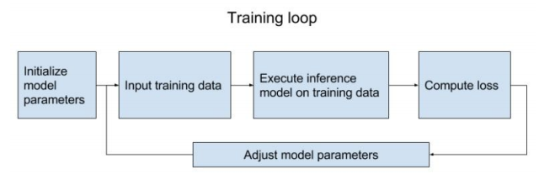
How to structure your TensorFlow model
1. Assemble you Graph
- Define placeholders for input and output
- Define the weights
- Define the inference model
2. Execute the computation
- Define loss function
- Define optimizer

